Slide 1


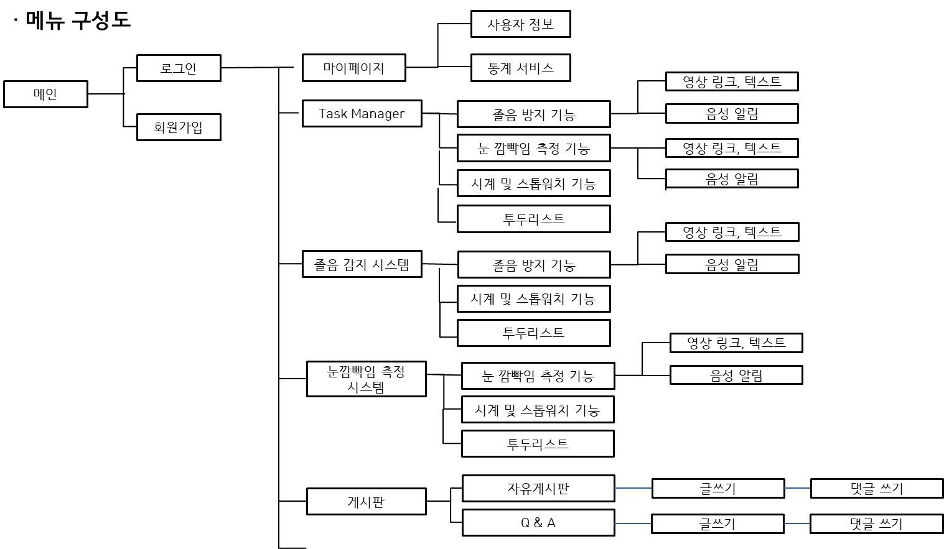
| 메뉴 구성도

Slide 2
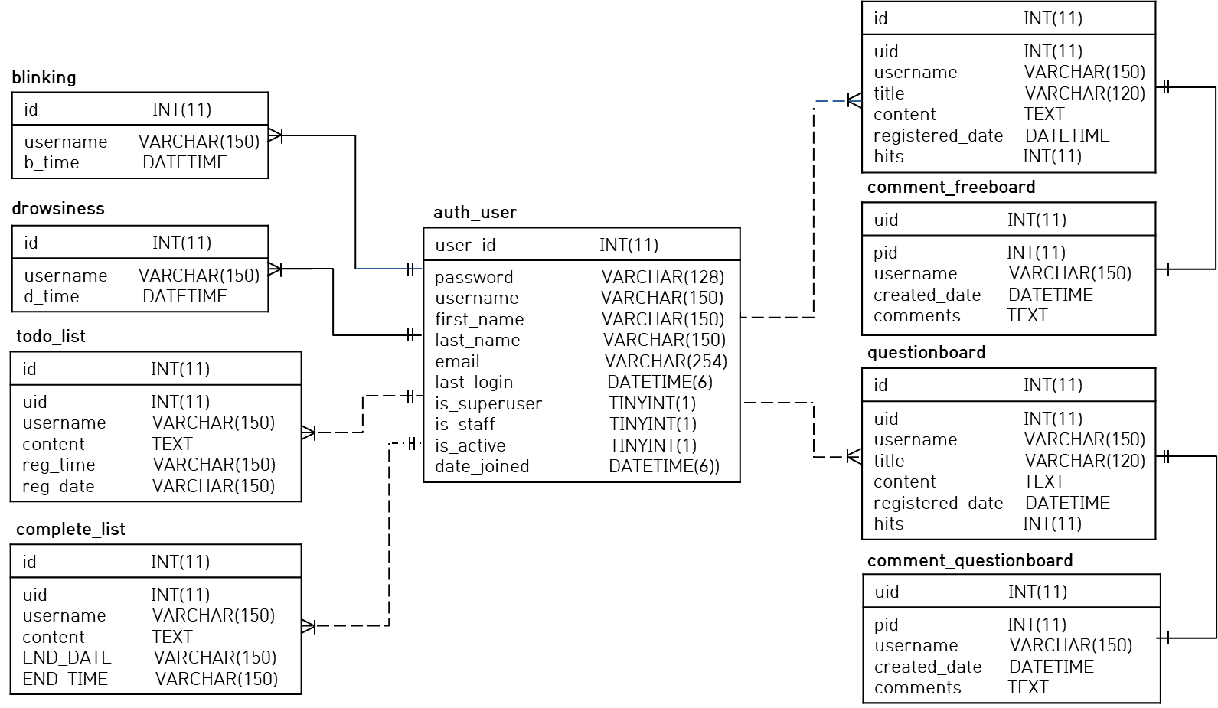
| 엔티티관계도 - ERD
▶ MySQL ERD(Entity-Relationship Diagram)

Slide 3
| 기능 처리도(기능 흐름도)
실무 산출물 형식
프로그램 ID |  | 프로그램 명 | 졸음 감지 프로그램 | 작성일 | 2021 .8 .22 .
개요 | 딥러닝 모델의 눈 깜빡임과 사용자의 정수리를 인식하는 기술을 활용하여 카메라를 통해 실시간으로 인식된 눈의 깜빡임을 이용하여 졸음을 판별하여 사용자에게 알려주는 프로그램
기능 흐름도
1
음성 알림, 영상 링크,
텍스트 실행
Task Manager
졸음방지
통계 DB
눈깜빡임
음성 알림, 영상 링크,
텍스트 실행
시계 및
스톱워치
시계 및 스톱워치 실행
투두
리스트
투두리스트 DB
1
Task Manager 옵션을 선택, 옵션체크(졸음 방지 지능, 눈 깜빡임 측정 기능, 시계 및 스톱워치, 투두리스트)를 선택한 후 실행

Slide 4
| 데이터 수집처리 정의서
데이터 수집처리 정의서 |  | Database | Hanium_Prj
 |  | Schema | public |  |  | 생성일 | 21. . .
테이블 명 |  | auth_user
COMMENT |  | 사용자 테이블
Col # | Column Name | Data Type | Length | Key | Null | Default | Comments
1 | id | int | 11 | PK | FALSE |  | ID
2 | password | varchar | 128 |  | FALSE |  | 비밀번호
3 | last_login | datetime | 6 |  | TRUE |  | 최근 로그인한 날짜
4 | is_superuser | tinyint | 1 |  | FALSE
5 | username | varchar | 150 |  | FALSE
6 | first_name | varchar | 150 |  | FALSE |  | 사용자 이름
7 | last_name | varchar | 150 |  | FALSE |  | 사용자 성
8 | email | varchar | 254 |  | FALSE |  | 사용자 이메일
9 | is_staff | tinyint | 1 |  | FALSE
10 | is_active | tinyint | 1 |  | FALSE
11 | date_joined | datetime | 6 |  | FALSE

Slide 5
| 데이터 수집처리 정의서
데이터 수집처리 정의서 |  | Database | Hanium_Prj
 |  | Schema | public |  |  | 생성일 | 21. . .
테이블 명 |  | blink_data
COMMENT |  | 눈깜빡임 측정 테이블
Col # | Column Name | Data Type | Length | Key | Null | Default | Comments
1 | id | int | 11 | PK | FALSE |  | ID
2 | b_time | datetime |  | PK | FALSE |  | 눈 깜빡인 시간
3 | username | varchar | 150 |  | FALSE |  | 사용자 이름
데이터 수집처리 정의서 |  | Database | Hanium_Prj
 |  | Schema | public |  |  | 생성일 | 21. . .
테이블 명 |  | drowsiness_data
COMMENT |  | 졸음 감지 테이블
Col # | Column Name | Data Type | Length | Key | Null | Default | Comments
1 | id | int | 11 | PK | FALSE |  | ID
2 | d_time | datetime |  | PK | FALSE |  | 졸음 감지 시간
3 | username | varchar | 150 |  | FALSE |  | 사용자 이름

Slide 6
| 데이터 수집처리 정의서
데이터 수집처리 정의서 |  | Database | Hanium_Prj
 |  | Schema | public |  |  | 생성일 | 21. . .
테이블 명 |  | todo_list
COMMENT |  | 할 일 작성 테이블
Col # | Column Name | Data Type | Length | Key | Null | Default | Comments
1 | id | int | 11 | PK | FALSE |  | ID
2 | uid | int | 11 |  | FALSE |  | ID 번호
3 | username | varchar | 150 |  | FALSE |  | 사용자 이름
4 | content | text |  |  | TRUE |  | 할 일 내용
5 | reg_time | varchar | 150 |  | TRUE |  | 해야할 일의 시간
6 | reg_date | varchar | 150 |  | TRUE |  | 해야할 일의 날짜
데이터 수집처리 정의서 |  | Database | Hanium_Prj
 |  | Schema | public |  |  | 생성일 | 21. . .
테이블 명 |  | complete_list
COMMENT |  | 완료한 할 일 테이블
Col # | Column Name | Data Type | Length | Key | Null | Default | Comments
1 | id | int | 11 | PK | FALSE |  | ID
2 | uid | int | 11 |  | FALSE |  | ID 번호
3 | username | varchar | 150 |  | FALSE |  | 사용자 이름
4 | content | text |  |  | TRUE |  | 완료한 일의 내용
5 | END_DATE | varchar | 150 |  | TRUE |  | 끝 낸 날짜
6 | END_TIME | varchar | 150 |  | TRUE |  | 끝 낸 시간

Slide 7
| 데이터 수집처리 정의서
데이터 수집처리 정의서 |  | Database | Hanium_Prj
 |  | Schema | public |  |  | 생성일 | 21. . .
테이블 명 |  | freeboard
COMMENT |  | 게시판 테이블
Col # | Column Name | Data Type | Length | Key | Null | Default | Comments
1 | id | int | 11 | PK | FALSE |  | ID
2 | uid | int | 11 |  | FALSE |  | ID 번호
3 | title | varchar | 120 |  | FALSE |  | 게시글 제목
4 | contents | text |  |  | FALSE |  | 게시글 내용
5 | registered_time | datetime |  |  | FALSE |  | 게시글을 올린 시간
6 | hits | int | 11 |  | FALSE |  | 조회수
7 | username | varchar | 150 |  | FALSE |  | 사용자 이름
데이터 수집처리 정의서 |  | Database | Hanium_Prj
 |  | Schema | public |  |  | 생성일 | 21. . .
테이블 명 |  | comment_freeboard
COMMENT |  | 게시판 댓글 테이블
Col # | Column Name | Data Type | Length | Key | Null | Default | Comments
1 | pid | int | 11 | PK | FALSE |  | 게시물 ID
2 | uid | int | 11 | PK | FALSE |  | ID 번호
3 | created_date | datetime |  | PK | FALSE |  | 댓글을 작성한 날짜
4 | comments | text |  |  | FALSE |  | 댓글 내용
5 | username | varchar | 150 |  | FALSE |  | 사용자 이름

Slide 8
| 데이터 수집처리 정의서
데이터 수집처리 정의서 |  | Database | Hanium_Prj
 |  | Schema | public |  |  | 생성일 | 21. . .
테이블 명 |  | freeboard
COMMENT |  | 게시판 테이블
Col # | Column Name | Data Type | Length | Key | Null | Default | Comments
1 | id | int | 11 | PK | FALSE |  | ID
2 | uid | int | 11 |  | FALSE |  | ID 번호
3 | title | varchar | 120 |  | FALSE |  | 게시글 제목
4 | contents | text |  |  | FALSE |  | 게시글 내용
5 | registered_time | datetime |  |  | FALSE |  | 게시글을 올린 시간
6 | hits | int | 11 |  | FALSE |  | 조회수
7 | username | varchar | 150 |  | FALSE |  | 사용자 이름
데이터 수집처리 정의서 |  | Database | Hanium_Prj
 |  | Schema | public |  |  | 생성일 | 21. . .
테이블 명 |  | comment_freeboard
COMMENT |  | 게시판 댓글 테이블
Col # | Column Name | Data Type | Length | Key | Null | Default | Comments
1 | pid | int | 11 | PK | FALSE |  | 게시물 ID
2 | uid | int | 11 | PK | FALSE |  | ID 번호
3 | created_date | datetime |  | PK | FALSE |  | 댓글을 작성한 날짜
4 | comments | text |  |  | FALSE |  | 댓글 내용
5 | username | varchar | 150 |  | FALSE |  | 사용자 이름

Slide 9
| 테이블 정의서 - ERD
테이블 구성도
N
blink_data
PK | id
 | username
PK | b_time
N
1
N
freeboard
PK | id
 | uid
 | username
 | title
 | content
 | registered_time
 | hits
comment_freeboard | freeboard
PK | uid
PK | pid
 | username
PK | created_date
 | comments
auth_user
PK | id
 | password
 | username
 | first_name
 | last_name
 | email
 | last_login
 | is_suoeruser
 | is_staff
 | is_active
 | date_joined
1
N
drowsiness_data
PK | id
 | username
PK | d_time
N
1
N
questionboard
PK | id
 | uid
 | username
 | title
 | content
 | registered_time
 | hits
comment_questionboard | questionboard
PK | uid
PK | pid
 | username
PK | created_date
 | comments
N
todo_list
PK | id
 | uid
 | username
 | content
 | reg_time
 | reg_date
complete_list
PK | id
 | uid
 | username
 | content
 | END_DATE
 | END_TIME

Slide 10
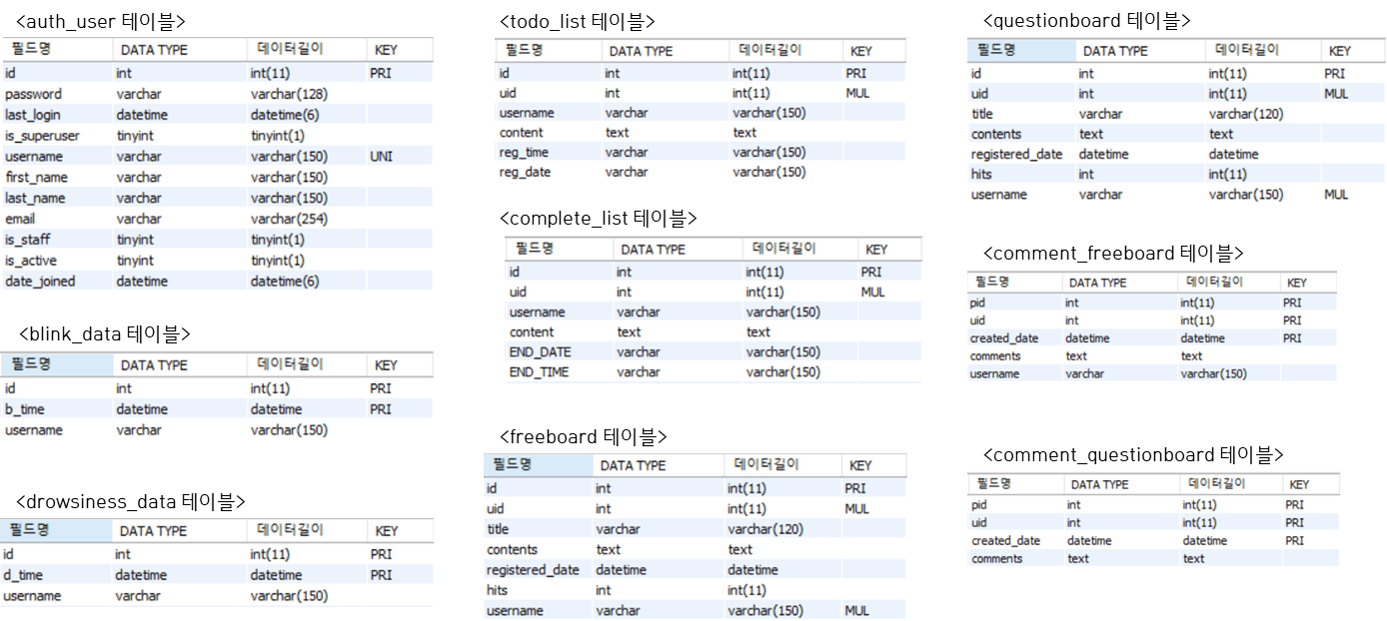
| 테이블 정의서 - ERD

